Slide 1
HỌC PHẦN
TRIẾT HỌC MÁC - LÊNIN
CHỦ NGHĨA DUY VẬT BIỆN CHỨNG
VẬT CHẤT VÀ Ý THỨC
(Slide này có thể được sử dụng cho quá trình tự học của sinh viên)

Slide 2
Chương 2
CHỦ NGHĨA DUY VẬT BIỆN CHỨNG
2.1. VẬT CHẤT VÀ Ý THỨC
2.2. PHÉP BIỆN CHỨNG DUY VẬT
2.3. LÝ LUẬN NHẬN THỨC
Notes:
TS. Tạ Thị Vân Hà

Slide 3
2.1. VẬT CHẤT VÀ Ý THỨC
2.2.1. Vật chất và các hình thức tồn tại của vật chất
2.2.2. Nguồn gốc, bản chất và kết cấu của ý thức
2.2.3. Mối quan hệ giữa vật chất và ý thức

Slide 4


2.2.2. Nguồn gốc, bản chất và kết cấu của ý thức

Slide 5




2.2.2. NGUỒN GỐC, BẢN CHẤT VÀ KẾT CẤU CỦA Ý THỨC

Slide 6
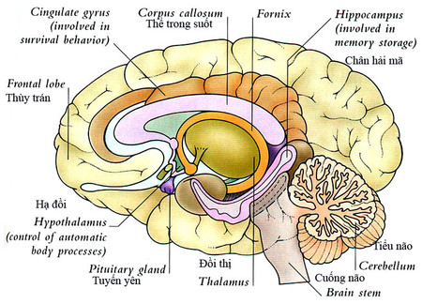
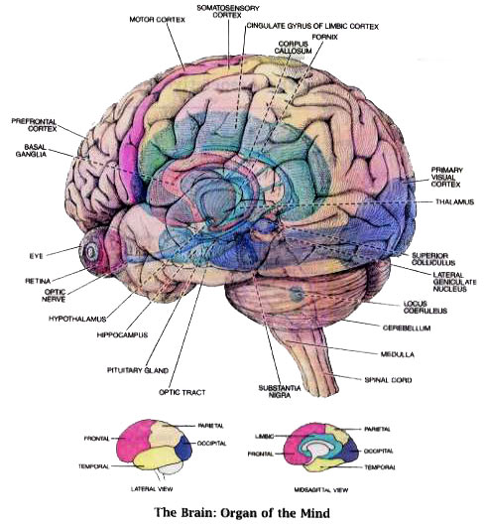
* Nguồn gốc tự nhiên
a. Nguồn gốc của ý thức
Ý thức là thuộc tính của một dạng vật chất có tổ chức cao là bộ óc con người.

Slide 7
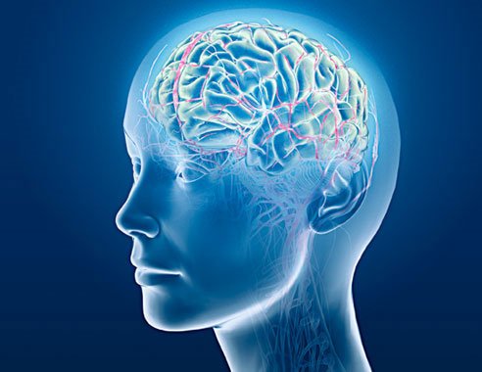

* Nguồn gốc tự nhiên
a. Nguồn gốc của ý thức
Sở dĩ bộ óc con người là một tổ chức vật chất cao, lại có thể sinh ra ý thức là vì bộ óc là cơ quan phản ánh thông qua các giác quan của con người nên hoạt động ý thức đã hình thành.

Slide 8
* Nguồn gốc tự nhiên
a. Nguồn gốc của ý thức
Như vậy, bộ óc người (cơ quan phản ánh về thế giới vật chất xung quanh), cùng với thế giới bên ngoài tác động lên bộ óc chính là nguồn gốc tự nhiên của ý thức.

Slide 9
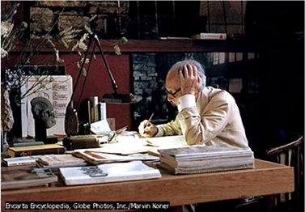
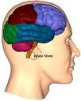
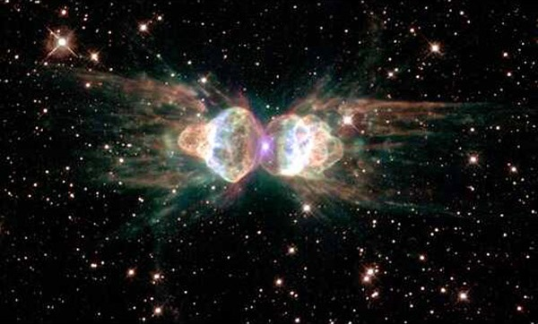
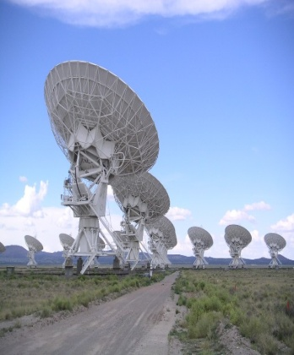
* Nguồn gốc tự nhiên
a. Nguồn gốc của ý thức
Như vậy, bộ óc người (cơ quan phản ánh về thế giới vật chất xung quanh), cùng với thế giới bên ngoài tác động lên bộ óc chính là nguồn gốc tự nhiên của ý thức.

Slide 10
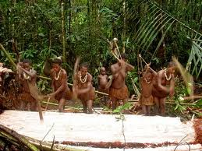
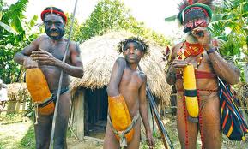
* Nguồn gốc xã hội
a. Nguồn gốc của ý thức
Nguồn gốc tự nhiên chưa đủ mà còn cần phải có lao động, ngôn ngữ và những quan hệ xã hội thì ý thức mới ra đời.

Slide 11
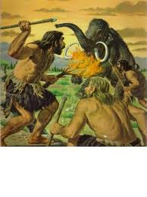
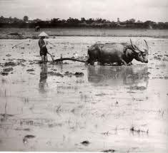
* Nguồn gốc xã hội
a. Nguồn gốc của ý thức
Lao động: là điều kiện đầu tiên và chủ yếu để con người tồn tại, nhưng đồng thời cũng sáng tạo ra con người, cải tạo con người. Qua lao động mang tính tập thể xã hội làm xuất hiện

Slide 12
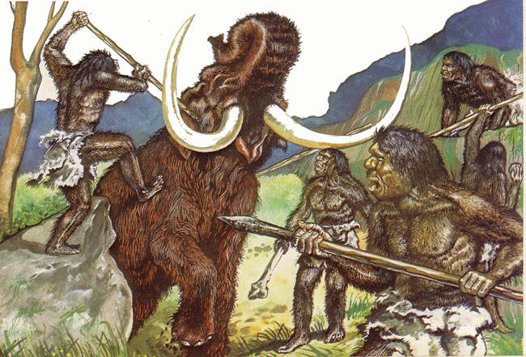
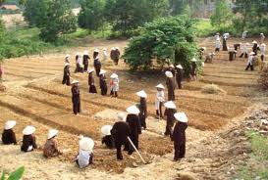
* Nguồn gốc xã hội
a. Nguồn gốc của ý thức
Ngôn ngữ: là hệ thống tín hiệu vật chất mang nội dung ý thức. Không có ngôn ngữ thì ý thức không thể tồn tại và thể hiện được.
Vậy nguồn gốc xã hội là quan trọng nhất, quyết định sự ra đời và phát triển của ý thức trong đó hai yếu tố chính là lao động và thực tiễn xã hội.

Slide 13
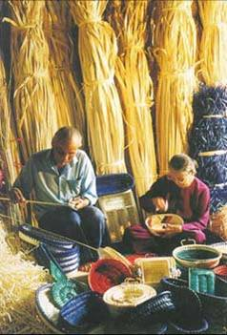
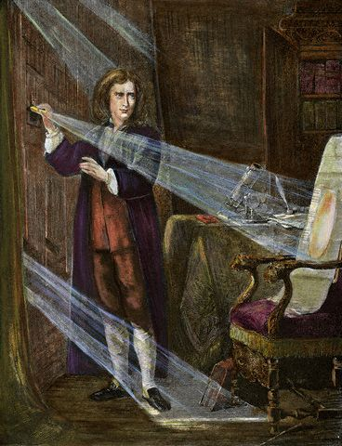

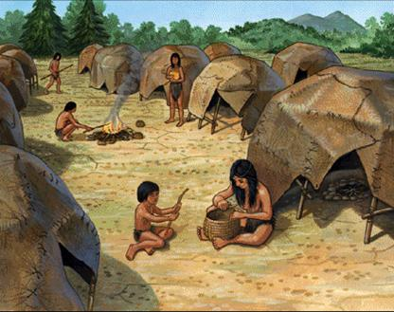

* Nguồn gốc xã hội
a. Nguồn gốc của ý thức
Lao động & ngôn ngữ

Slide 14
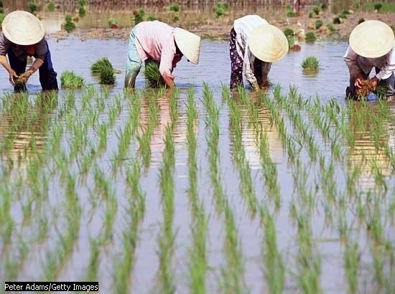
a. Nguồn gốc của ý thức
Lao động canh nông lúa nước từ ngàn đời qua đã đúc nên kinh nghiệm qúy báu của người Việt Nam

Slide 15
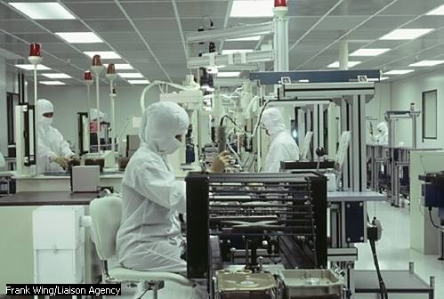
2.1. Nguồn gốc của ý thức
Không có lao động của các nhà khoa học thì cũng không thể có tri thức khoa học.

Slide 16
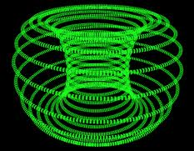

b. Bản chất của ý thức
Bản chất của ý thức là sự phản ánh hiện thực khách quan vào trong đầu óc con người một cách năng động, sáng tạo.

Slide 17


b.Bản chất của ý thức
Ý thức là "hình ảnh" về hiện thực khách quan trong óc người;
Nội dung phản ánh là khách quan
Hình thức phản ánh là chủ quan
Ý thức là hình
ảnh chủ quan
của thế giới
khách quan
Bản
chất
của
ý
thức
Ý thức là sự
phản ánh
tích cực,
sáng tạo
gắn với
thực tiễn
xã hội
Trao đổi thông tin giữa
chủ thể và đối tượng phản ánh
Xây dựng các học thuyết,
lý thuyết khoa học
Ý thức mang
bản chất
lịch sử
- xã hội
Vận dụng để cải tạo
hoạt động thực tiễn
Điều kiện LS
Quan hệ xã hội
Notes:
ĐHTM-2008
Nguyễn Thị Phi yến

Slide 18
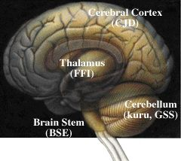

b. Bản chất của ý thức
Ý thức là sự phản ánh thế giới vào óc người trên cơ sở lao động và ngôn ngữ.

Slide 19






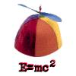


b. Bản chất của ý thức
Sự phản ánh
sáng tạo TGKQ

Slide 20
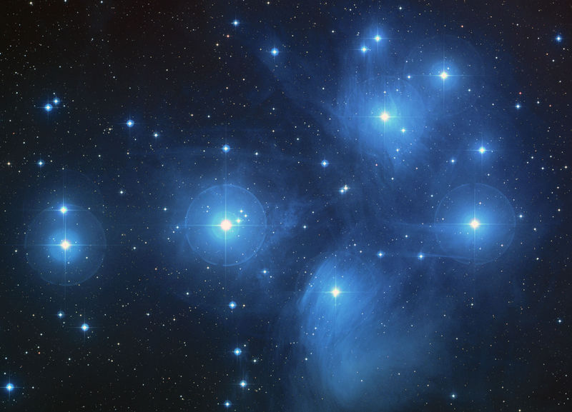
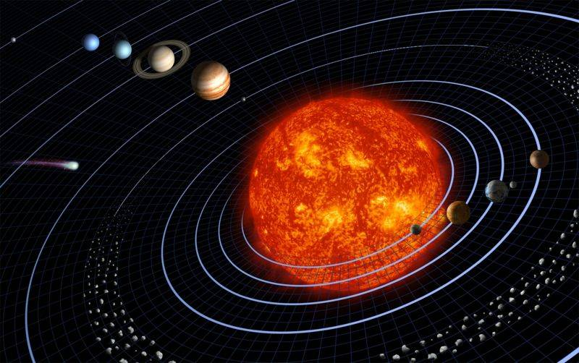

b. Bản chất của ý thức
BẢN TÍNH PHẢN ÁNH SÁNG TẠO CỦA Ý THỨC
Thế giới
khách quan
PHẢN ÁNH
THÔNG TIN
MÔ HÌNH
LÝ THUYẾT
Vượt qua phản ánh hiện tượng,
đạt tới khái quát hóa, trừu tượng hóa ..., các tồn tại khách quan,
đạt tới phản ánh cái bản chất, quy luật khách quan.

Slide 21
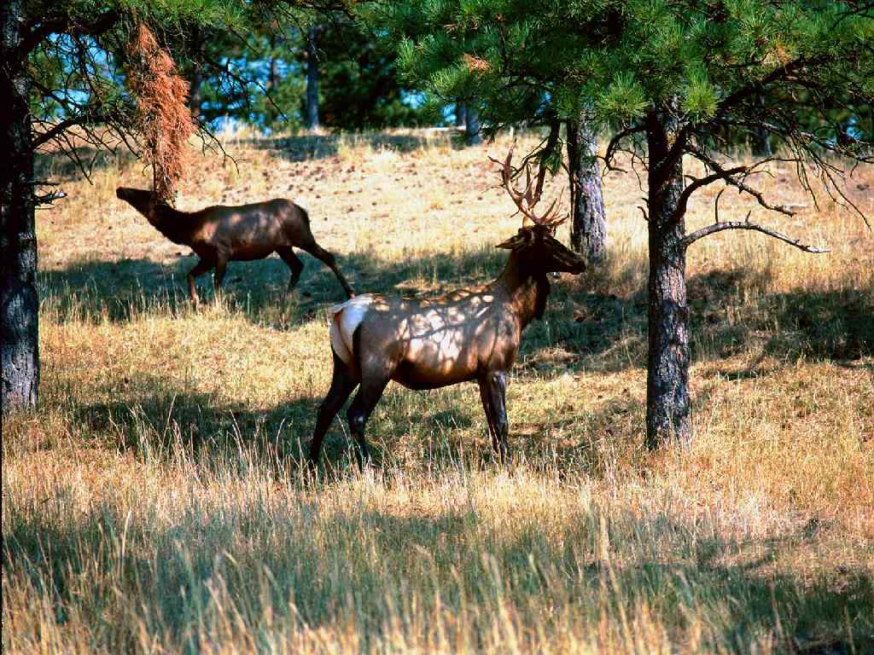
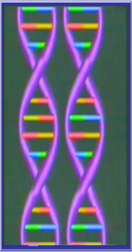
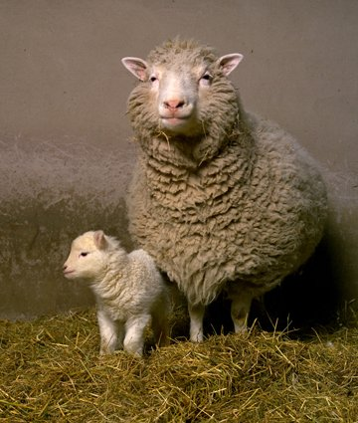

b. Bản chất của ý thức
BẢN TÍNH PHẢN ÁNH SÁNG TẠO CỦA Ý THỨC
Từ hiểu biết khách quan
đến sáng tạo khách quan qua thực tiễn

Slide 22
c. Kết cấu của ý thức
Ý thức được hiểu là một hiện tượng tâm lý xã hội có kết cấu phức tạp. Tùy theo cách tiếp cận, có thể chia cấu trúc của ý thức theo 2 chiều:
* Xét theo chiều ngang
* Xét theo chiều dọc

Slide 23
* Xét theo chiều ngang
(Kết cấu theo các yếu tố hợp thành)
2.3. Kết cấu của ý thức
Bao gồm: Tri thức, Tình cảm, Niềm tin, Lý trí, Ý chí…, trong đó tri thức là yếu tố cơ bản.

Slide 24
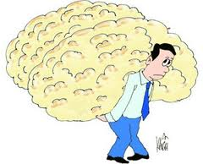

Tri thức
c. Kết cấu của ý thức
* Xét theo chiều ngang
Tri thức là kết quả quá trình nhận thức của con người về thế giới hiện thực, làm tái hiện trong tư tưởng những thuộc tính, những quy luật của thế giới ấy và diễn đạt chúng dưới hình thức ngôn ngữ hoặc các hệ thống ký hiệu khác.

Slide 25
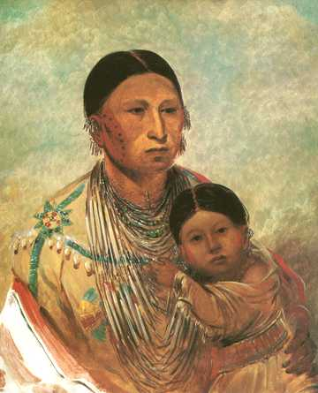
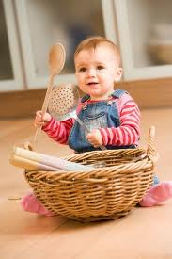
Tình cảm
c. Kết cấu của ý thức
* Xét theo chiều ngang
Là sự cảm động của con người trong quan hệ của mình với thực tại xung quanh và đối với bản thân mình.

Slide 26


* Xét theo chiều ngang
c. Kết cấu của ý thức
Tri thức + Tình cảm = Niềm tin

Slide 27
* Xét theo chiều dọc
c. Kết cấu của ý thức
- Tự ý thức
- Tiềm thức
- Vô thức
* Vấn đề trí tuệ nhân tạo
Phân biệt ý thức con người và máy tính điện tử là 2 quá trình khác nhau về bản chất

Slide 28


Slide 29
Tài liệu tham khảo:
Giáo trình Triết học Mác-Lênin, dùng cho sinh viên đại học hệ không chuyên lý luận chính trị. Nhà xuất bản Chính trị quốc gia sự thật, 2021.
Giáo trình Triết học Mác-Lênin, dùng cho sinh viên đại học hệ chuyên lý luận chính trị. Nhà xuất bản Chính trị quốc gia sự thật, 2021.
Giáo trình Triết học Mác-Lênin. Nhà xuất bản Chính trị quốc gia, 2010.
Tham khảo tài liệu tiếng Anh tại: http://www.marxists.org/xlang/index.htm
Viện Triết học, Viện Hàn lâm khoa học Liên Xô: Lịch sử phép biện chứng (6 tập), Nxb. Chính trị quốc gia, Hà Nội, 1998.

